Slide 1
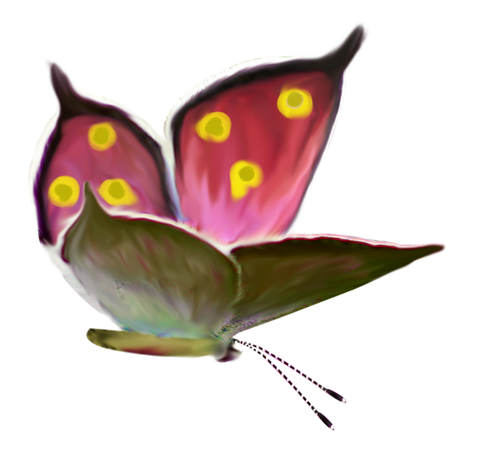
ТУРНИР
В МИРЕ НАСЕКОМЫХ

Slide 2
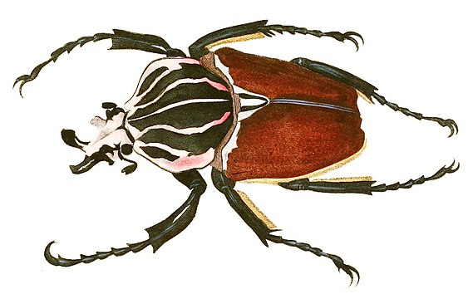
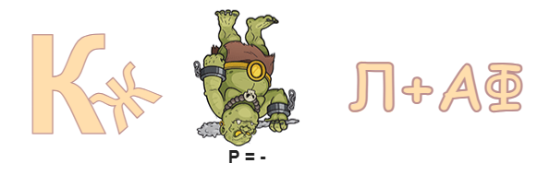
Это животное — тяжеловес в мире насекомых. Оно может переносить груз в 850 раз тяжелее собственного веса. Если бы это насекомое было человеком, то могло бы поднимать 60 тонн. Кто это?
ЖУК-ГОЛИАФ

Slide 3
НАСЕКОМЫЕ В ЛИТЕРАТУРЕ | НАСЕКОМЫЕ и МАТЕМАТИКА | КАК МЕНЯ ЗОВУТ | БОРЬБА С ВРЕДИТЕЛЯМИ | РАЗНОЕ… | НАСЕКОМЫЕ ПАРАЗИТЫ
4 | 4 | 4 | 4 | 4 | 4
3 | 3 | 3 | 3 | 3 | 3
2 | 2 | 2 | 2 | 2 | 2
1 | 1 | 1 | 1 | 1 | 1

Slide 4
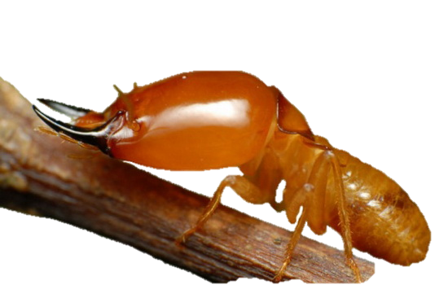


Термит ест
органику, в
основном
целлюлозу, благодаря
присутствию в кишечнике жгутиковых простейших и бактерий (специфика питания), все остальное перечисленное-вымысел автора
Оцените правдоподобность утверждения (по мотивам стихотворения Б. Заходера «Диета термита»):
«Говорил термит термиту:
-- Ел я все по алфавиту: ел амбары и ангары, барабаны, вазелин, гуттаперчу, деготь, еле съел жестянку, еле-еле канифоль, лук, мазут и мыло, натриевый цианид, папиросы и папирус, резину с содой, из аптеки стрептоцид, но ни разу не был сыт.
-- М-да, -сказал другой термит. - От диеты толку мало. Лучше лопай что попало!»
Что из перечисленного термит мог действительно есть,
а что не мог? Почему?

Slide 5
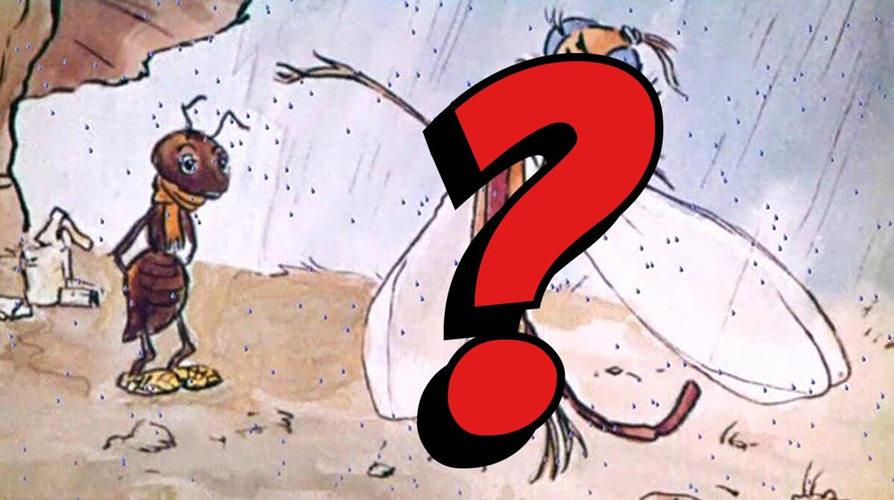

В XVIII – начале XIX вв. в разговорной речи слова «стрекоза» служило общим названием для разных насекомых. «Попрыгунья Стрекоза лето красное пропела; оглянуться не успела, как зима катит в глаза».
На основании этих строк предположите, какое именно насекомое описывал в басне
И.А. Крылов?
В басне И.А. Крылова «Стрекоза и Муравей» стрекозой назван КУЗНЕЧИК (ЦИКАДА) – описание подходит именно к ним

Slide 6
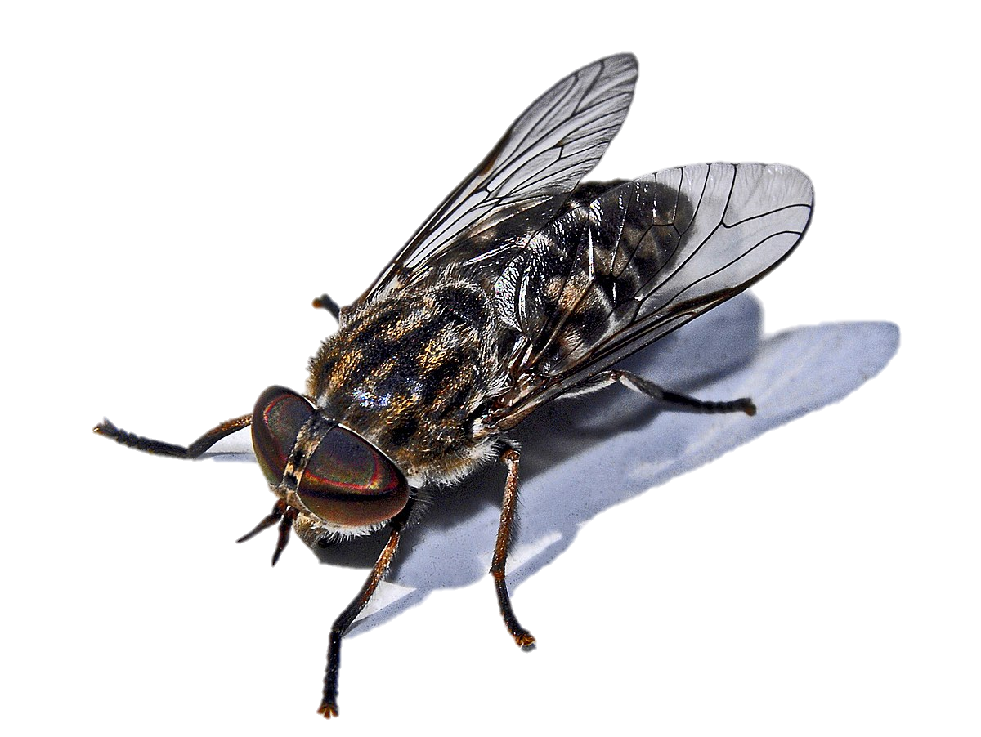
Оказывается, название известного романа начала XX в. Э.Л. Войнич «Овод» переведено на русский язык неверно.
А как вы думаете, каким должно быть его название?
СЛЕПЕНЬ
Так как овод не кусает
вообще, а слепень кусает
весьма чувствительно и досаждает животным и человеку (иногда при этом заражает сибирской язвой)

Slide 7
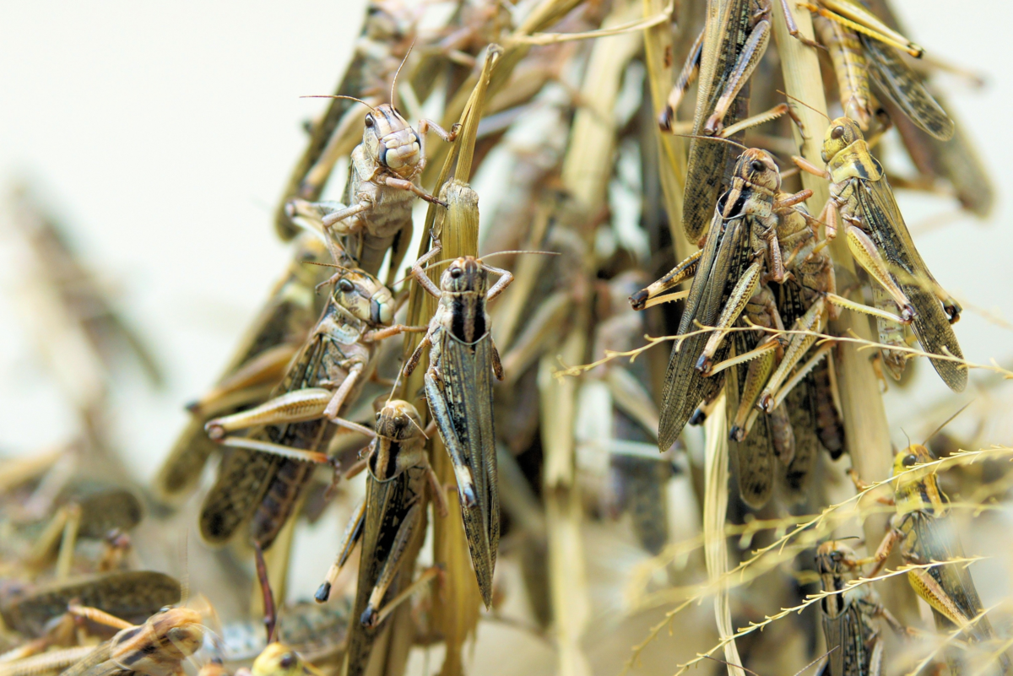
В сказке «Конёк-горбунок» так Иван называет кобылицу, которая повадилась ходить на поле и есть пшеницу. В произведении название этого насекомого имеет подтекст — жадная сила, не оставляющая после себя ничего.
Назовите это насекомое
САРАНЧА ПЕРЕЛЁТНАЯ

Slide 8
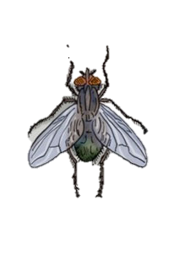

Одна самка комнатной мухи откладывает 120 яиц в кладку, и в течение лета появляется более пяти поколений мух, половина из которых самки.
Подсчитайте, сколько мух появится за пять поколений
Поколение
1 - 120 яиц
2 – 7 200 яиц
3 – 432 000 яиц
4 – 25 920 000 яиц
5 – 1 555 200 000 яиц

Slide 9
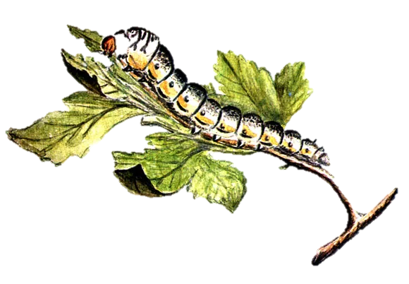
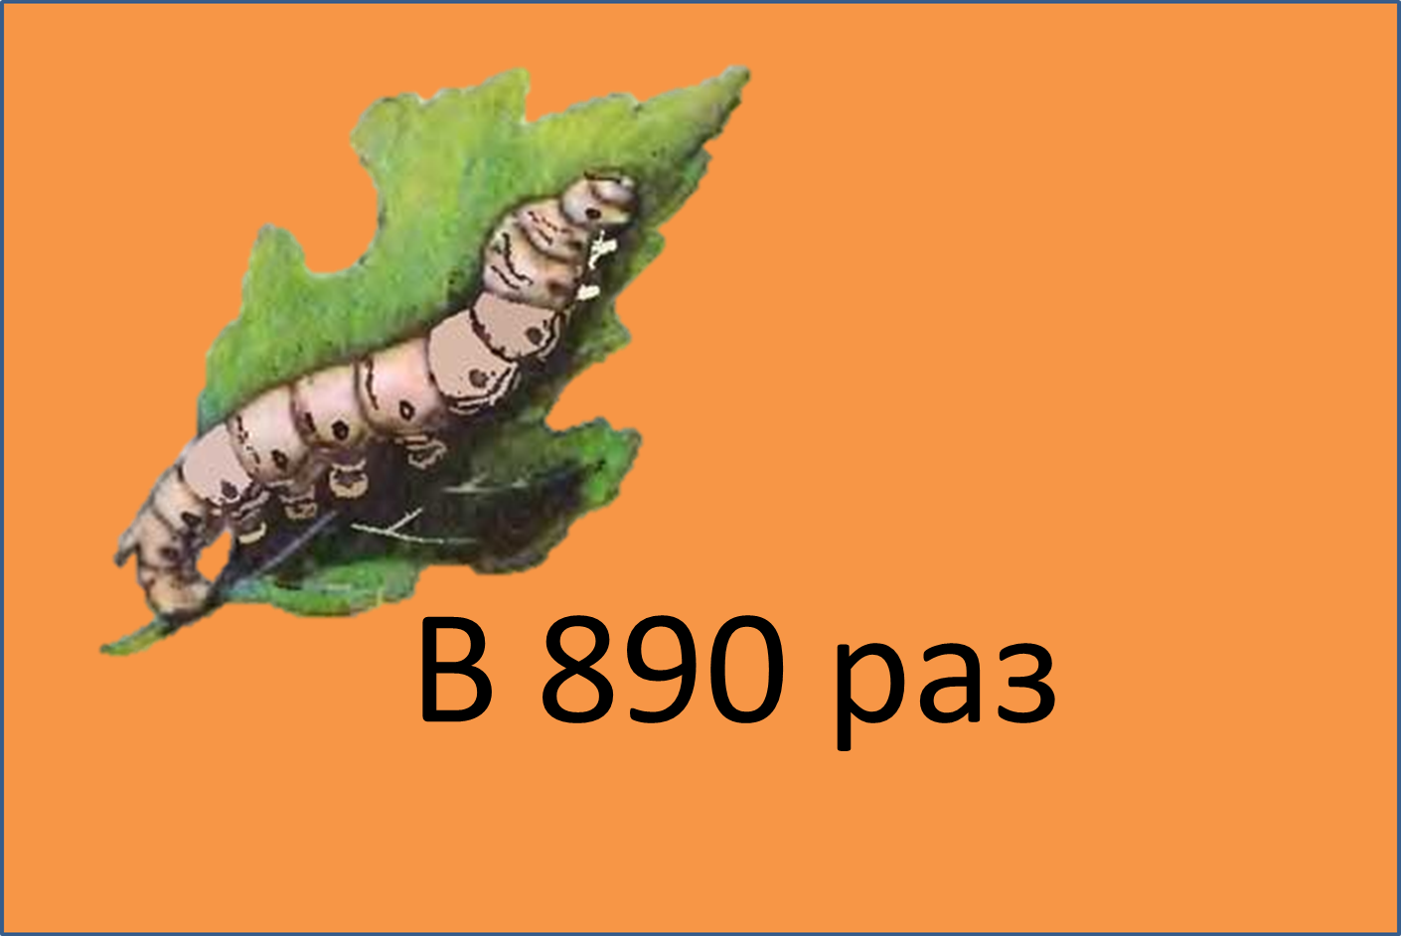
Появившаяся
гусеница
тутового
шелкопряда весит всего 0,004 г, а гусеница пятого возраста весит уже
3,56 г. Рассчитайте, во сколько раз увеличился вес гусеницы тутового шелкопряда

Slide 10
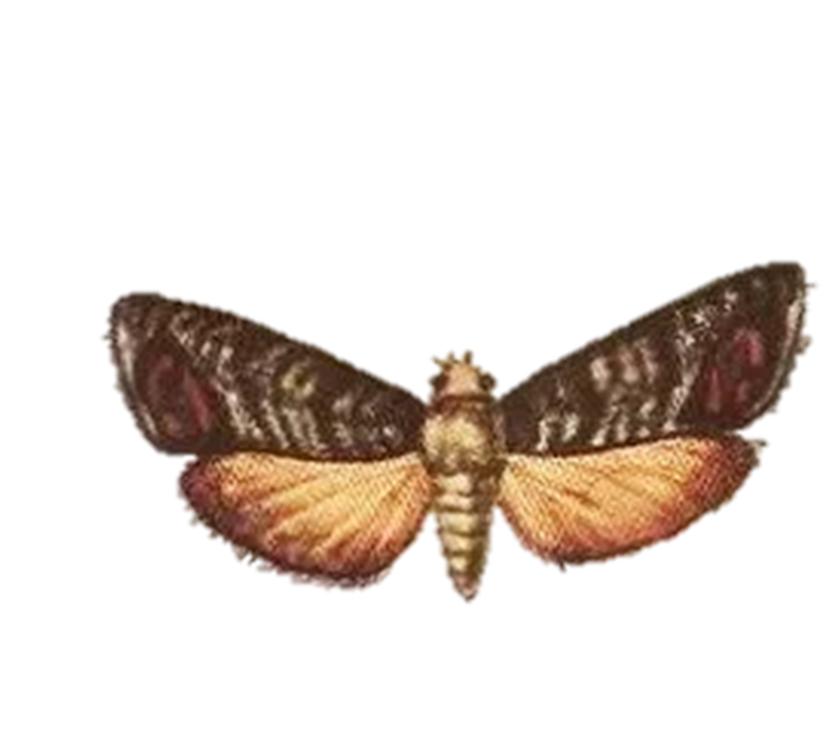
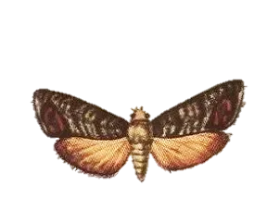
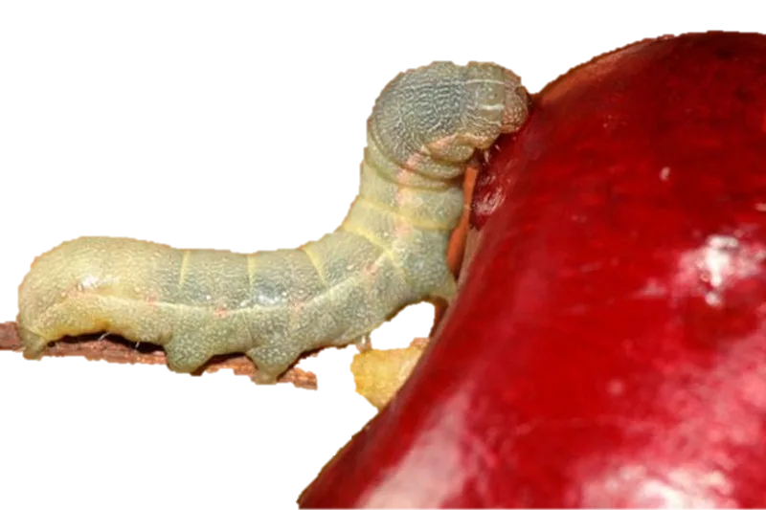
Каждая гусеница
плодожорки портит,
как правило, два
яблока. Средний
урожай молодой яблони –
примерно 400 яблок.
Сколько бабочек могут отложить яйца, чтобы уничтожить урожай одной молодой яблони, если предположить, что одна бабочка откладывает примерно 100 яиц?
4 бабочки

Slide 11
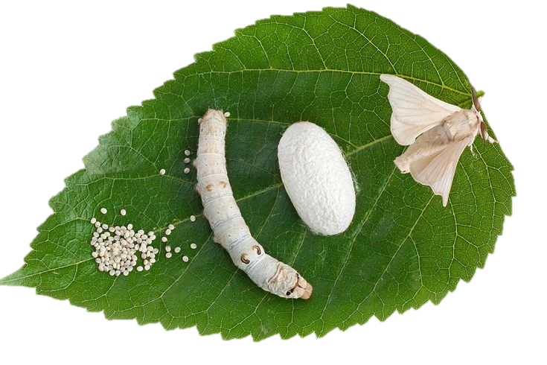
Из яйца дубового
шелкопряда выходит
гусеница, образующая
кокон с куколкой.
На все три стадии
уходит 100 дней.
Определите продолжительность каждой стадии, если первая составляет 1/6, а третья – половину продолжительности второй
Первая стадия – 10 дней
Вторая – 60 дней
Третья – 30 дней

Slide 12
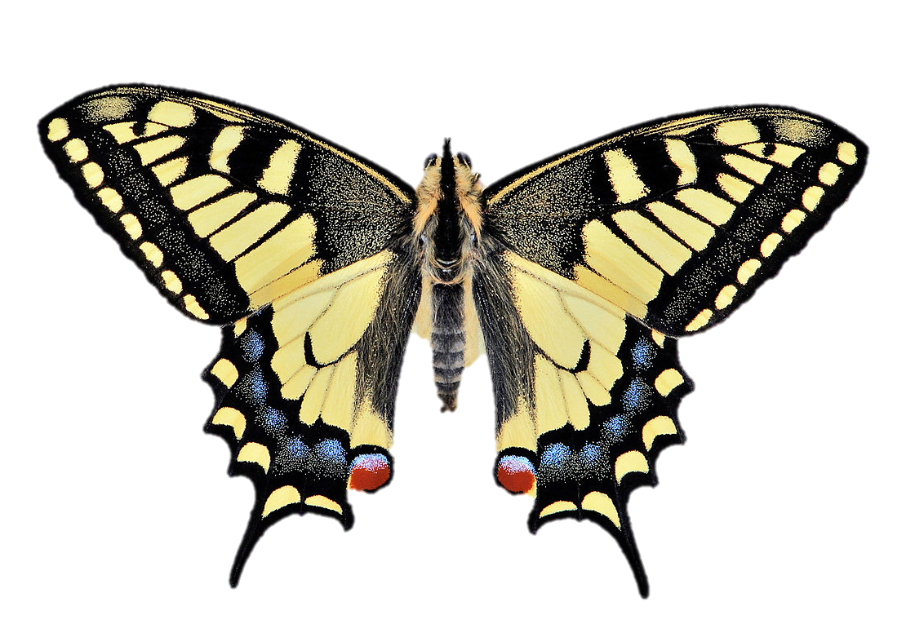

Эти бабочки с «царским» названием из Северной Америки летят зимовать на Багамские острова. Как вы думаете, о какой бабочке идет речь?
МОНАРХ

Slide 13
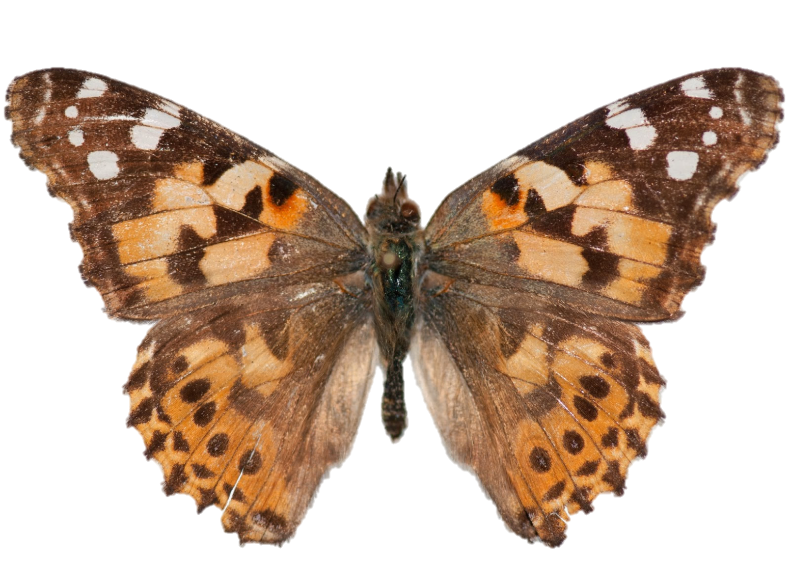
Оказывается, бабочки, названные в честь колючего растения, в отличие от других видов, совершают перелет один раз в жизни – они летят в Северную Африку, а затем возвращаются в Европу.
Как вы думаете, о какой бабочке идет речь?
РЕПЕЙНИЦА

Slide 14
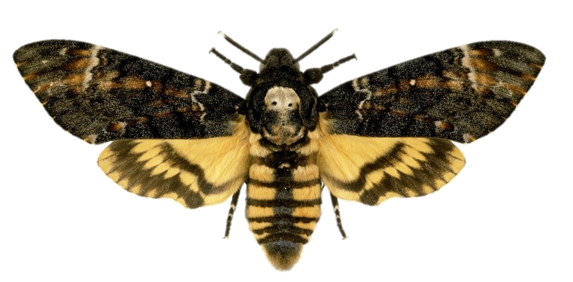
БРАЖНИК «МЕРТВАЯ ГОЛОВА»
Это бабочка проникает в улей, подражая жужжанию пчел, и протыкает соты, похищая мед. Однако иногда пчелы все же обнаруживают грабителя и жалят его насмерть.
Как вы думаете , о каком насекомом идет речь?

Slide 15
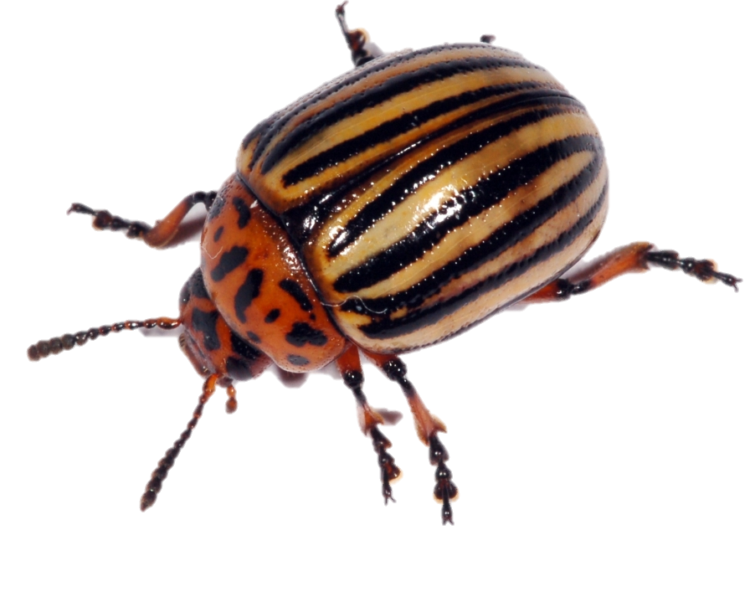
Родина этого жука – Северная Америка. В естественных условиях он жил по склонам гор и питался дикими пасленовыми растениями. А попав в Европу, он стал злейшим врагом картофеля.
Назовите его
КОЛОРАДСКИЙ ЖУК

Slide 16
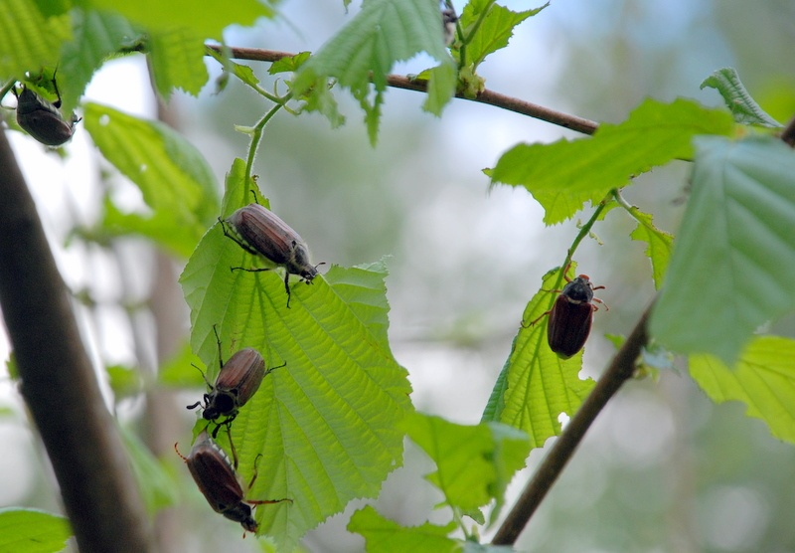
Одним из способов борьбы с вредителями плодовых деревьев является механический способ стряхивания.
В какое время суток лучше стряхивать жуков? Почему?
Стряхивать жуков лучше рано утром, пока прохладно и влажно. В это время насекомые малоподвижны.

Slide 17
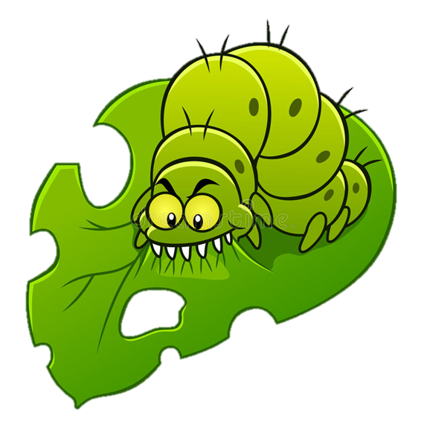
Так как
насекомые-вредители
быстро
приспосабливаются
к ядохимикатам и
агроприемам для эффективности их применяют в комплексе
Насекомые – вредители наносят огромный урон народному хозяйству. В борьбе с ними в сельском хозяйстве используют химикаты, агроприемы. Однако эффективным оказалось только применение этих мер в комплексе.
Почему?

Slide 18
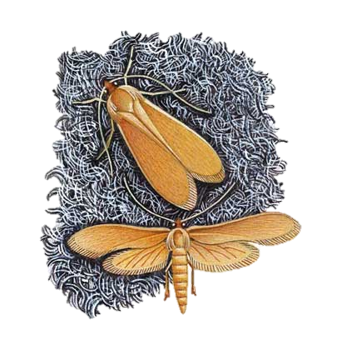
Много лет люди пользовались нафталином как средством уничтожения моли. А теперь этот способ стал неэффективен.
Как вы думаете, почему?
Моль за годы использования нафталина приспособилась к этому отравляющему веществу.

Slide 19
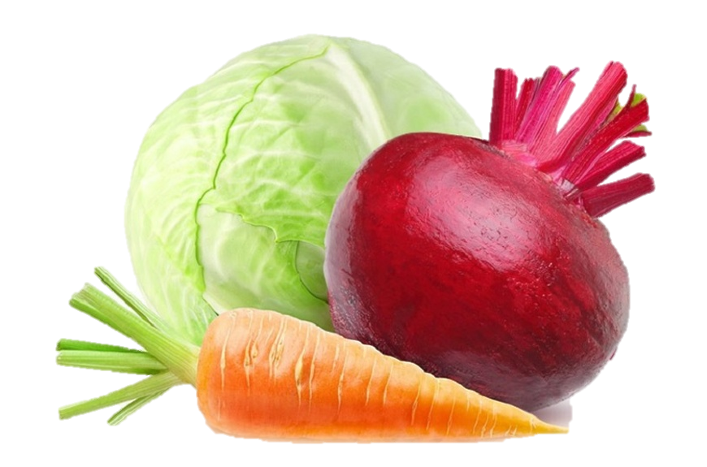
Замечено, что на рынке многие грамотные покупатели предпочитают покупать корнеплоды и капусту, поврежденные личинками насекомых, а не идеально чистые продукты.
Как вы думаете, почему?
Эти признаки показывают, что при выращивании этих культур не применялись ядохимикатов

Slide 20
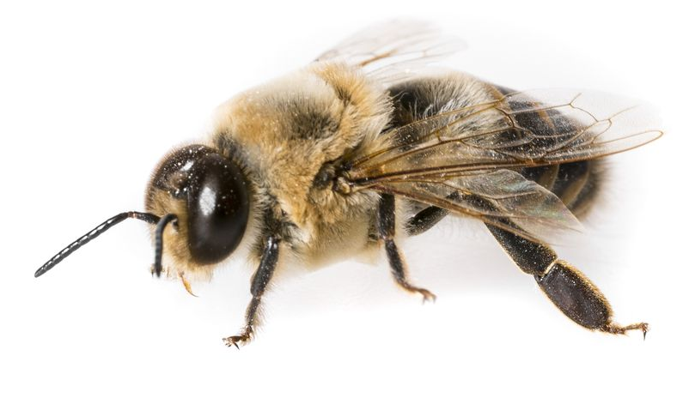

Каким насекомым называют человека-бездельника? Почему?
ТРУТЕНЬ

Slide 21

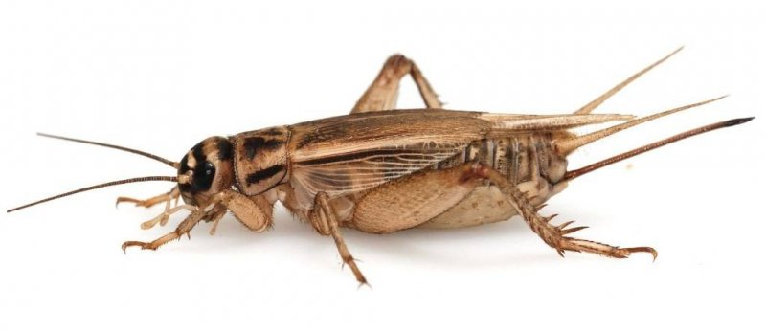

Чей голос вы сейчас слышите? К какому отряду относится это насекомое?
СВЕРЧОК ДОМОВОЙ
отряд ПРЯМОКРЫЛЫЕ

Slide 22
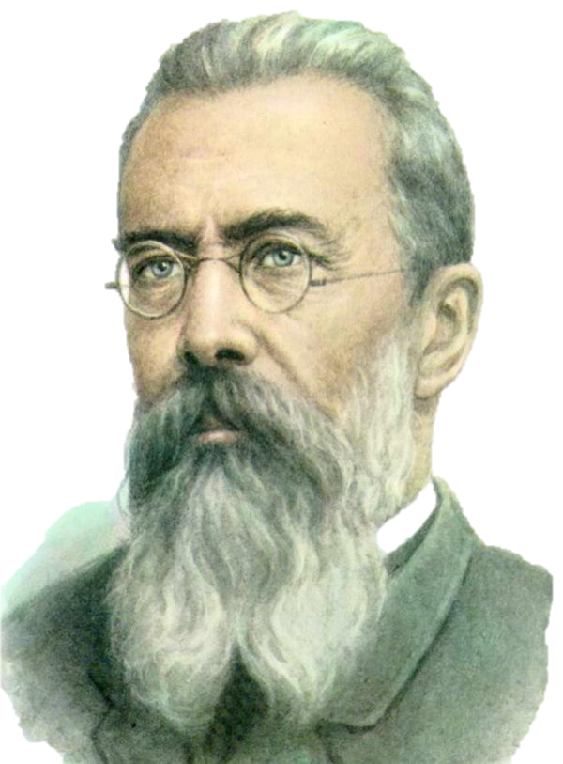

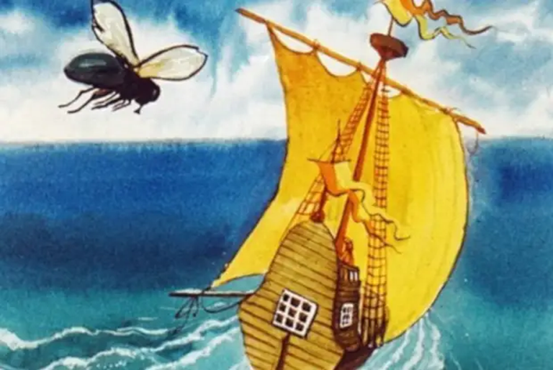
Назовите произведение
и его автора,
знаменитого
русского композитора.
«Полет шмеля», из оперы «Сказка
о царе Салтане»
Автор - Николай Андреевич
Римский-Корсаков

Slide 23
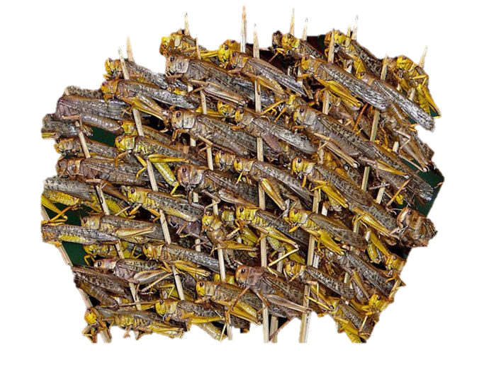
В старинной рукописи об отшельнике написано: «… и ушел он в пустыню, и поселился в пещере, и питался сушеными акридами».
Как вы думаете, чем мог питаться отшельник?
Отшельник
питался саранчой,
в Африке для
многих племён
она самое обычное блюдо.

Slide 24
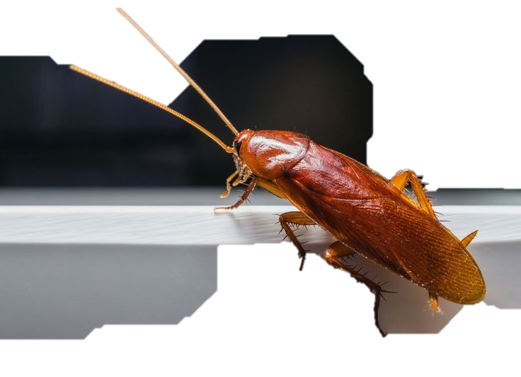
РЫЖИЙ ТАРАКАН
В некоторых районах Южной Германии его называют русаком, на севере швабом, В Западной Германии – французом. В России он называется прусак.
О ком идет речь?

Slide 25
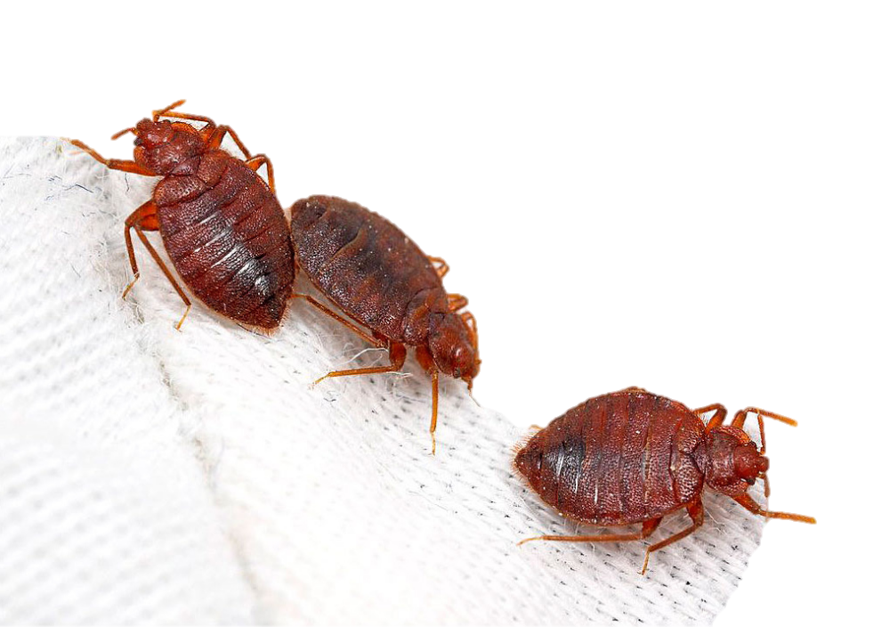
Это бескрылое кровососущее насекомое знали еще до н.э. в Греции и Риме. В другие страны Европы оно попало лишь в 10 веке и сразу получило прозвище «ночной кошмар».
Назовите это насекомое
ПОСТЕЛЬНЫЙ КЛОП

Slide 26
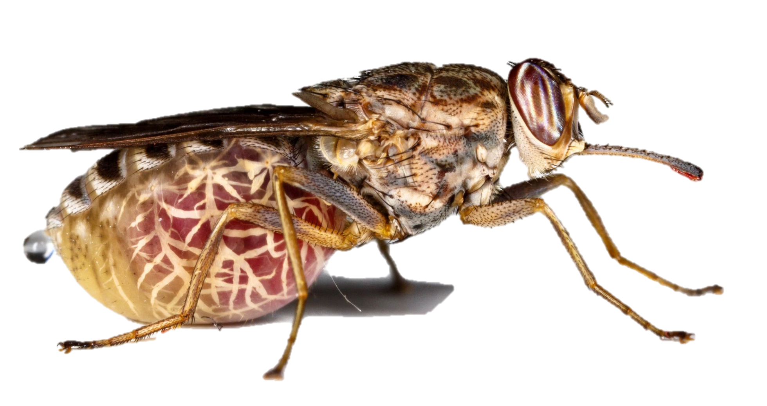
Муха цеце на зебр не нападает, так как воспринимает их лишь как мелькание черных и белых полос
Муха цеце – «бич божий», ограничивающий освоение территории Африки. Несмотря на то, что кровососущие цеце досаждают всем животным, зебры в этих местах себя чувствуют весьма комфортно.
Как вы думаете почему?

Slide 27
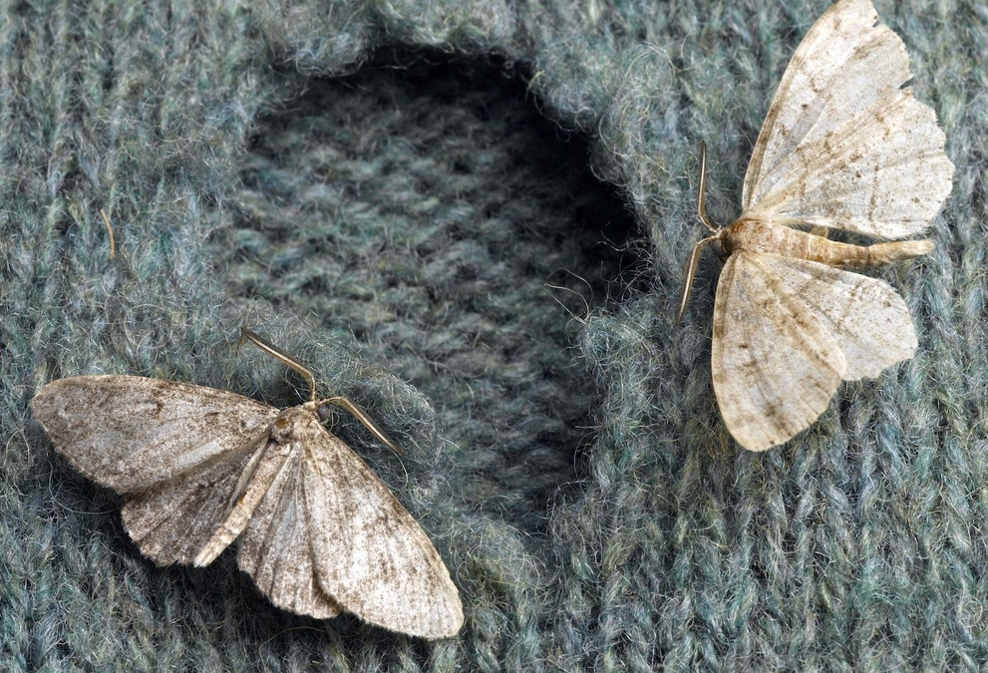
Платяная моль, вышедшая из куколки, выбираясь из полиэтиленового пакета с шерстью, может прогрызть отверстие в его стенке. Проделает она отверстие и в стенках мешочка из шерстяной ткани. Однако ткань из хлопка или льна ей не по зубам. Почему?
Платяная моль относится к группе молей кератофагов, личинки которых питаются продуктами животного происхождения (пух, перо, шерсть, мех).

